Slide 1


4th Generation SiC MOSFETs
~ Discrete Package Version ~
2023年5月24日
System Solution Engineering本部
FAE3部 High Power FAE课
FA3_66-0106

Slide 2
Agenda
1
ROHM SiC MOSFET概要
2
第４代 产品概念
3
第4代 产品特点
4
Application例
5
Application Support

Slide 3
Agenda
1
ROHM SiC MOSFET概要
2
第４代 产品概念
3
第4代 产品特点
4
Application例
5
Application Support

Slide 4
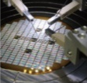





ROHM SiC Device 开发履历
做为SiC的领先公司引导世界
▶Full SiC Power Module
量产开始
▶SiC SBD
▶SiC MOSFET 量产开始
▶第4代Trench构造
MOSFET开发
▶开始SiC SBD/MOSFET
基础研究
国内首发
▶Double Trench构造
SiC MOSFET量产开始
▶６inch SBD
量产开始
▶SiC MOSFET
原型开发
世界首发
世界首发
世界首发
2000
2004
2007
2009
2010
2012
2015
2017
2021
▶ROHM/京都大学/东京Electron发表
SiC EPI膜量产技术
▶SiC Wafer Maker
SiCrystal加入集团公司
2inch
3inch
4inch
6inch

Slide 5

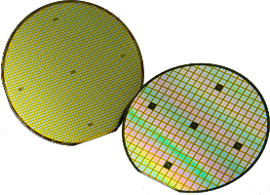

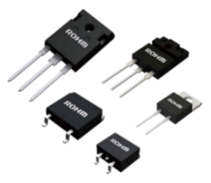











SiC 垂直整合生产体制
自主完成的生产体制实现高品质和稳定供货
Wafer
Devices
Packaging
彻底贯通SiC功率半导体生产体制
SiCrystal
GmbH
(ROHM Group)
ROHM・Apollo
LAPIS Semiconductor
总部
ROHM Integrated
System Thailand
ROHM Korea
Germany
福冈
宫崎
京都
韩国
泰国

Slide 6








ROHM SiC Device市场地位
2020 – 2023 市场新闻
2020
Vitesco technologies与ROHM
合作SiC Power solution
SiC器件技术领导者
June.
2010 全球首次 开始量产SiC MOS
2021
Geely公司在逆变器中采用了ROHM的SiC器件。
签订战略伙伴关系协议
Aug.
2012 全球首次 车规认证SiC SBD
2017 车规认证的平面型SiC MOS
被认证为SiC Power solution的首选供应商。
并在逆变器中采用。
Oct.
2018 全球首次 车规认证的沟槽型SiC MOS
2022
Mar.
Lucid公司在OBC（Lucid Air）中采用SiC MOSFET
July.
SEMIKRON公司在eMPack® 模块中采用4th Gen SiC MOSFET
Nov.
签订SiC功率器件开发战略合作伙伴关系协议
签订了使用ROHM SiC模块开发e-Axcel用逆变器的共同合同
Nov.
2023
4th Gen SiC MOS和栅极驱动器在日立Astemo逆变器中被采用。
Jan.

Slide 7



SiC Wafer市场
与SiC Wafer生产量第2位^{※1}的供应商「SiCrystal」组成集团公司，面对急速增长的需求也能够稳定供货
Market Share
# 2
DOW CORNING
AYMONT
An Xin Capital
Nitride Crystals
Crysband
POSCO
# 3
II-VI Advanced Materials
Pine Brook, NJ
Nuremberg, Germany
Showa Denko
# 1
SICCAS
Wolfspeed
A CREE COMPANY
Durham,NC
SICC
Hebei Tongguang
TANKEBLUE
CETC
※1. ’21年11月 ROHM調べ

Slide 8



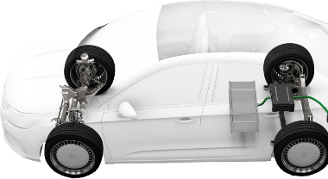

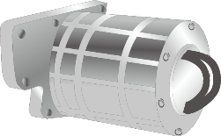


ROHM SiC Device的市场实绩
以车载市场及工业机器市场为中心，各种实际应用中得以采用
ICT
Automotive
Others
OBC
DCDC
EV用主Inverter
FCV
SERVER
基站
Energy
太阳能
蓄电系统
UPS
充电桩
Industrial
Fiscal year ended March 2021 data
感应加热器
高频加热器
电池检验设备
工业机器大型电机

Slide 9
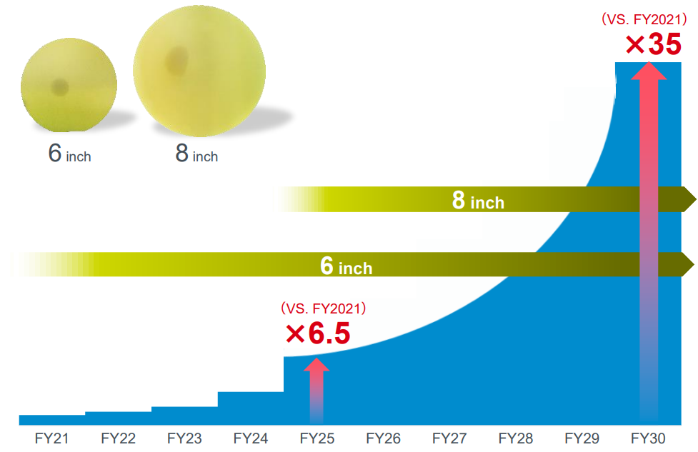
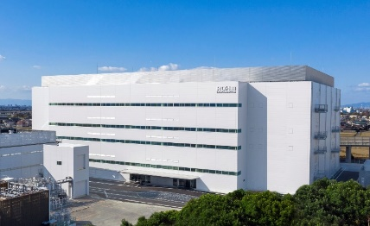


积极投资Power solution领域来提高产能
构建能够应对中长期需求增长的生产体制
未定
SiC业务增产计划
4th FAB
规划中
New
筑后
Original FAB
3rd FAB
2022年开始大规模生产，使用可从6英寸晶圆转向8英寸晶圆的设备
宫崎
2nd FAB
2021年开始生产第4代SiC MOSFET
*增产计划可能会发生更改，恕不另行通知。
Notes:
The biggest concern for SiC market is absolutely the capacity.
We're increasing our capacity aggressively to catch up strong market demand.
By our latest plan the capacity in 2025 is going to be six times greater than in 2021 and capacity in 2030 is going to be 25 times greater than in 2021.
Needless to say bosch is the most important customer for rohm.
We would like to contribute CN through the PD business and change the world for the better with Bosch.
Unfortunately Bosch is competitor in the SiC market.
In term of growing market, strong competitors are welcome.

Slide 10




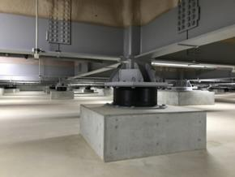
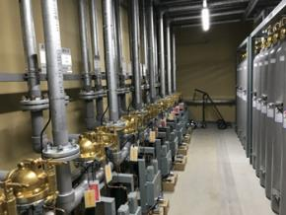
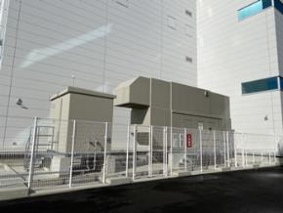
SiC Chip生产基地
导入各种灾害对策，强化BCM(事业持续管理)体制
Substrate
Chips Production Front End(Fab)
SiCrystal 工厂
新设 Apollo筑后工厂
Apollo筑后工厂
宫崎工厂
Nurnberg
2000
(After 2025 for 8’’)
2022 (After 2025 for 8’’)
2010
2021
采用100％可再生能源
减轻生产活动对环境的负荷，活用可再生能源
通过给客户提供环境负荷小的产品，为实现低碳社会做出贡献
包含附属区域防震构造
安全气体灭火设备
备用发电机

Slide 11
Agenda
1
ROHM SiC MOSFET概要
2
第４代 产品概念
3
第4代 产品特点
4
Application例
5
Application Support

Slide 12
第4代的进化
推动ROHM独特Trench构造的进化，使RonA^{※1}降低40％
Process技术的进化
2nd Gen
3rd Gen
4th Gen
Ron*Area (mΩ*cm²)
1,200V
650V
- 50%
1,200V
- 40%
650V
1,200V
750V
※1. RonA (单位面积的ON阻抗)

Slide 13


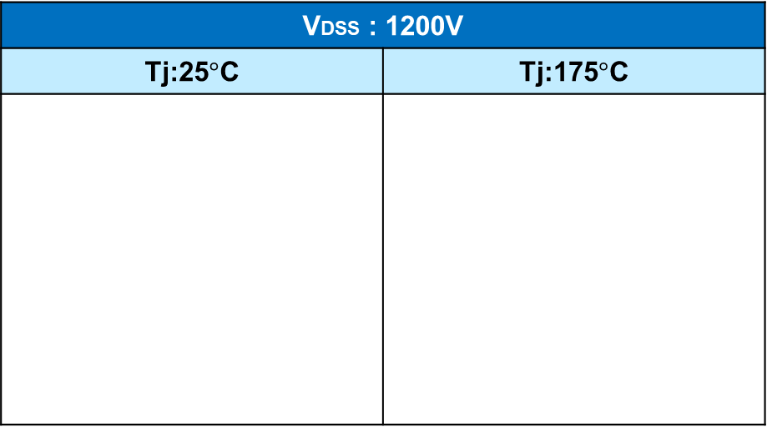
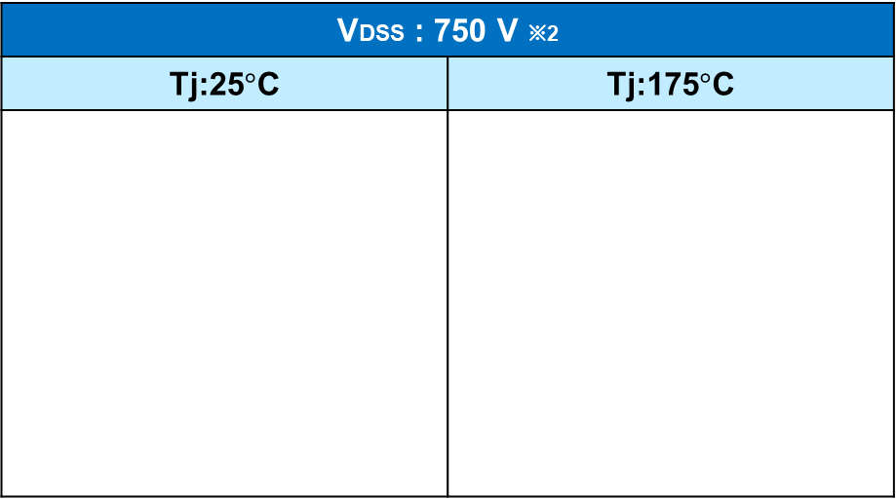
实现业界最小的RonA！
Tj=175℃的高温条件下，也能实现业界最小的RonA
RonA竞品比较
※1. ’21年11月 ROHM调查
各公司推荐栅极电压下的RonA比较
※2. ROHM是750V耐压品、对照品为650V
VDSS : 750 V ※2 | VDSS : 1200V
Tj:25$°$C | Tj:175$°$C
VDSS : 1200V | VDSS : 1200V
Tj:25$°$C | Tj:175$°$C
RonA
[mΩ・mm²]
RonA
[mΩ・mm²]
RonA
[mΩ・mm²]
RonA
[mΩ・mm²]
No.1
No.1
No.1
No.1
ROHM
Competitor
ROHM
Competitor
ROHM
Competitor
ROHM
Competitor
Process技术进化
世界首发采用Trench构造的SiC MOS第3代的延续、
第4代特有的Trench构造再度进化。
成功实现业界最小的低导通阻抗器件。
□ VDSS : 1,200V
Point
Good!

Slide 14
第4代的代表特性（Discrete Package品）
代表SPEC
特长
业界最小的RonA
Drain-Source Voltage
750V, 1200V
长期积累Trench技术领先世界
13mΩ to 65mΩ
低损耗
ON state Resistance
( VDSS:750V )
为客户节能・小型化做贡献
18mΩ to 90mΩ
( VDSS:1,200V )
使用简便
依据客户要求，栅极电压15V驱动成为可能
无需负Bias，栅极驱动设计简便
-4V to 21V
Gate Source Voltage
( DC )
-4V to 23V
高可靠性
( AC )
RonA降低的同时，做为折衷条件的短路耐受时间的确保也能实现
* RonA：每单位芯片面积的导通电阻[mΩ·mm2]

Slide 15
SiC MOSFET 4th Gen Lineup (Discrete / Standard Grade)
Apr.20.2023
VDSS | Ron (TC=25°C, VGS=18V) | TO-247-3L | Schedule | TO-247-4L |  | TO-263-7L
 |  | Part Number | ID (TC=100°C) | Part Number | ID (TC=100°C) | Part Number | ID (TC=100°C)
750V | 13 mΩ | SCT4013DE | 74 A | SCT4013DR | 74 A | SCT4013DW7 | 69 A
 | 20 mΩ | SCT4020DE | 51 A | SCT4020DR | 51 A | SCT4020DWA | 47 A
 | 26 mΩ | SCT4026DE | 39 A | SCT4026DR | 39 A | SCT4026DW7 | 36 A
 | 36 mΩ | SCT4036DE | 29 A | SCT4036DR | 29 A | SCT4036DWA | 27 A
 | 45 mΩ | SCT4045DE | 24 A | SCT4045DR | 24 A | SCT4045DW7 | 22 A
 | 65 mΩ | SCT4065DE | 17 A | SCT4065DR | 17 A | SCT4065DWA | 16 A
1,200V | 18 mΩ | SCT4018KE | 57 A | SCT4018KR | 57 A | SCT4018KW7 | 53 A
 | 27 mΩ | SCT4027KE | 40 A | SCT4027KR | 40 A | SCT4027KWA | 36 A
 | 36 mΩ | SCT4036KE | 30 A | SCT4036KR | 30 A | SCT4036KW7 | 28 A
 | 50 mΩ | SCT4050KE | 22 A | SCT4050KR | 22 A | SCT4050KWA | 21 A
 | 62 mΩ | SCT4062KE | 18 A | SCT4062KR | 18 A | SCT4062KW7 | 17 A
 | 90 mΩ | SCT4090KE | 13 A | SCT4090KR | 13 A | SCT4090KWA | 12 A
Under
Development
Under
Development
Under
Development
Under
Development
Under
Development
Under
Development
Standard Grade : Grade for consumer and Industrial. Not automotive grade.
Under development : DS Sample Available (It depends on sample stock). Please contact our sales.

Slide 16
SiC MOSFET 4th Gen Lineup (Discrete / Automotive Grade)
Apr.20.2023
VDSS | Ron (TC=25°C, VGS=18V) | TO-247-3L | Schedule | TO-247-4L |  | TO-263-7L
 |  | Part Number | ID (TC=100°C) | Part Number | ID (TC=100°C) | Part Number | ID (TC=100°C)
750V | 26 mΩ | SCT4026DEHR | 39 A | SCT4026DRHR | 39 A | SCT4026DW7HR | 36 A
 | 36 mΩ | SCT4036DEHR | 29 A | SCT4036DRHR | 29 A | SCT4036DWAHR | 27 A
 | 45 mΩ | SCT4045DEHR | 24 A | SCT4045DRHR | 24 A | SCT4045DW7HR | 22 A
 | 65 mΩ | SCT4065DEHR | 17 A | SCT4065DRHR | 17 A | SCT4065DWAHR | 16 A
1,200V | 36 mΩ | SCT4036KEHR | 30 A | SCT4036KRHR | 30 A | - | -
 | 50 mΩ | SCT4050KEHR | 22 A | SCT4050KRHR | 22 A | - | -
 | 62 mΩ | SCT4062KEHR | 18 A | SCT4062KRHR | 18 A | SCT4062KW7HR | 17 A
 | 90 mΩ | SCT4090KEHR | 13 A | SCT4090KRHR | 13 A | SCT4090KWAHR | 12 A
Under
Development
Under
Development
Under
Development
Under
Development
Under development : DS Sample Available (It depends on sample stock). Please contact our sales.

Slide 17
Agenda
1
ROHM SiC MOSFET概要
2
第４代 产品概念
3
第4代 产品特点
4
Application例
5
Application Support

Slide 18
第4代 3项产品优势
低损耗
使用简便
高可靠性

Slide 19
第4代 3项产品优势
使用简便
高可靠性
低损耗
3rd Gen vs 4th Gen
竞品比较

Slide 20
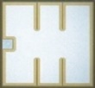



第4代 为何「低损耗」？
■ 低损耗
RonA的进化降低ON阻抗，开关特性的改善实现低损耗
ON阻抗(Ron)降低
开关特性改善
同等Chip size ON阻抗比较
同等ON阻抗电容减小
3rd Gen.
4th Gen.
3rd Gen.
4th Gen.
30mΩ
26mΩ
※图片非真实品
30mΩ
18mΩ
※图片非真实品
约40%
Size Down
Coss:15%,Crss:90%
电容 Down
约40%
ON阻抗 Down
400V/div
25ns/div
4th Gen
导通损耗= I² x Ron
通过降低Gate Source间电容值
实现高速开关特性
VDS
3rd Gen
Switching OFF waveform
①导通损耗降低
②开关损耗降低

Slide 21
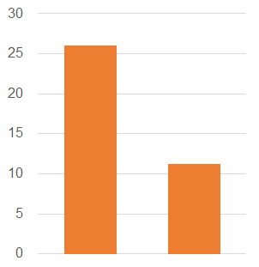
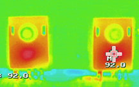
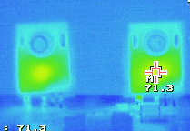
低损耗①： 导通损耗的降低
■ 低损耗
同等芯片尺寸比较，RonA的改善，实现约40~57%ON阻抗的减小。
使导通损耗得以降低。
Chip Size同等状态下ON阻抗和效率对比
3rd Gen
4th Gen
约57%
Down
Ron : 60mΩ
Ron : 26mΩ
(Tj:25°C)
(Tj:25°C)
导通损耗的降低
损耗降低使发热减少
Buck Converter
92°C
71°C
Power Loss [W]
約53%
Efficiency [%]
4th Gen
3rd Gen
3rd Gen
4th Gen
Output Power [kW]
3rd Gen
4th Gen
[DUT]
[Condition]
MOSFET导通损耗（POUT:5kW時)
Thermograph（POUT:5kW时)
3rd Gen | : SCT3060AR
4th Gen | : SCT4026DR
VIN : | 500V
VOUT : | 250V
POUT : | 5kW
Rg : | 3.3Ω
VGS : | 18V / 0V
Ta : | Room

Slide 22
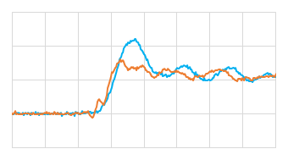
低损耗② ： 开关损失的降低
■ 低损耗
同等ON阻抗下开关特性对比
3rd Gen
4th Gen
约40%
Size Down
[Condition]
[DUT]
VIN : | 600V
Rg : | 3.3Ω
VGS : | 18V to 0V
Ta : | Room
3rd Gen | : SCT3040KR
4th Gen | : SCT4036KR
Ron : 40mΩ
Ron : 36mΩ
Double Pulse Test
Switching ON waveform
Switching OFF waveform
Switching Loss
3rd Gen
4th Gen
3rd Gen
4th Gen
3rd Gen
VDS
400V/div
3rd Gen
3rd Gen
4th Gen
3rd Gen
4th Gen
4th Gen
4th Gen
IDS
40A/div
25ns/div
25ns/div

Slide 23
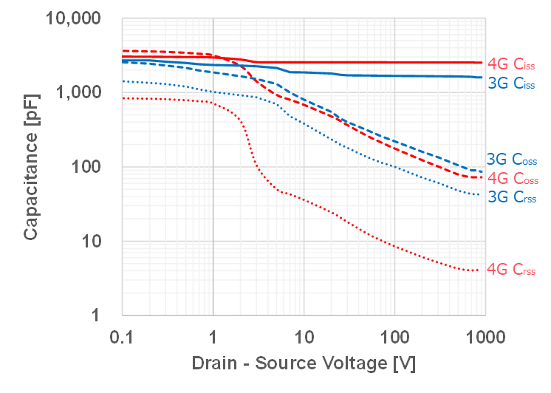
开关特性的改善
■ 低损耗
降低Gate・Source间电容值（Cgd）实现高速开关动作
Crss/Ciss的容量比同时改善，抑制Self Turn on
同等的ON阻抗下，寄生电容值对比
Device的电容值降低，可实现高速开关
Coss, Crss : 4th Gen < 3rd Gen
规避Self Turn on风险
Crss/Ciss比: 4th Gen < 3rd Gen
[DUT]
3rd Gen
4th Gen
Cgd
Cds
Point
Ron : 40mΩ
Ron : 36mΩ
Cgs
SCT3040KL
SCT4036KR
降低影响开关速度的电容容量
改善影响Self Turn on的容量比
VDS=10V
VDS=10V
Crss/Ciss比
Coss
Crss
Capacitance Ratio []
Ciss=Cgd+Cgs
Crss=Cgd
Capacitance [pF]
3G
4G
3G
4G
通过Crss耦合的过渡Gate电流流过
Gate电阻，使Gate电压上升，
导致Self Turn on发生
Ciss=Cgd+Cgs
Coss=Cds+Cgd
Crss=Cgd
Cgd
IG
Cgd
Cds
减小Crss与Ciss的容值比，对于规避Self Turn on风险很重要
Rg
.
Cds
Cgs
Cgs
Coss=Cds+Cgd,
Crss=Cgd

Slide 24
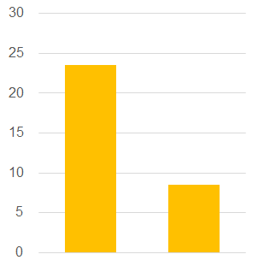


开关特性的改善，实现高驱动频率的优势
■ 低损耗
第4代通过降低开关损耗，能够实现高驱动频率，
为外围器件及散热器的小型化做出贡献
同等的ON阻抗下效率对比
[DUT]
3rd Gen
4th Gen
Ron : 40mΩ
Ron : 36mΩ
开关损耗的降低
散热器体积 小型化
SCT3040KL
SCT4036KR
Buck Converter
3rd Gen
約66%
4th Gen
4th Gen
Power Loss [W]
Efficiency [%]
3rd Gen
Switching Frequency [kHz]
3rd Gen
4th Gen
約40% Down
MOSFET的开关损耗（POUT:5kW时)
[Condition]
VIN : 500V
VOUT : 250V
POUT : 5kW
Ta : Room
FSW : 50kHz
Rg : 3.3Ω
VGS : 18V / 0V

Slide 25
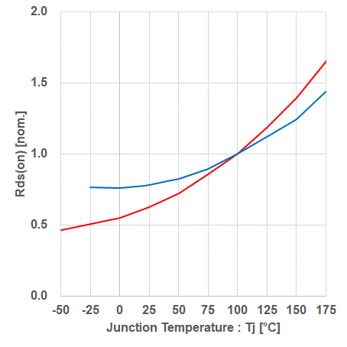
将第3代替换为第4代产品提案
■ 低损耗
重视导通损耗的场合，高温下的额定电流。
重视开关损耗的场合，推荐25℃的额定电流
①重视导通损耗
②重视开关损耗
推荐选用同等的额定电流ID(TC=100°C)的产品
推荐选用同等的额定电流ID(TC=25°C)的产品
高温时的
ON阻抗相匹配
(例)
3rd Gen
4th Gen
(例)
3rd Gen
4th Gen
30mΩ
约40%
ON阻抗 Down
18mΩ
40mΩ
约40%
Size Down
3rd Gen
36mΩ
ID(Tc=100°C):51A
ID(Tc=100°C):57A
ID(Tc=25°C):55A
ID(Tc=25°C):43A
常温时的
ON阻抗小
SCT3030KL
SCT4018KL
SCT3040KL
SCT4036KL
4th Gen
Good
※图片非真实品
即使选择3rd Gen更低阻抗的产品，
Chip Size也不会增大
4th Gen能够实现Chip Size的小型化，容量减小
Tj=100°C做为基准ON阻抗的温度特性

Slide 26
第4代 3项产品优势
使用简便
高可靠性
低损耗
3rd Gen vs 4th Gen
竞品比较

Slide 27
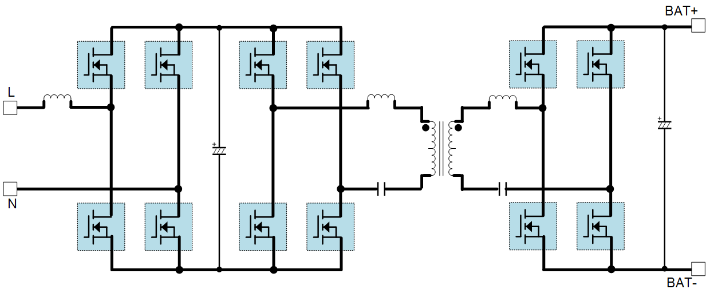
①重视导通损耗
■ 低损耗 （竞品比较）
高温时的额定电流I_{D}相比较，选用同等的Device。
RonA有优势的ROHM品，在25℃、100℃时，ON阻抗都较低，实现效率改善
重视导通损耗Application例
低温时ON阻抗小
ID(Tc=100°C)=50A Class
ID(Tc=100°C)=50A Class
电源
On Board Charge
[mm²]
基本同等
Ron[mΩ]
Chip Size [mm²]
Good
25°C
100°C
25°C
100°C
25°C
100°C
LLC Converter
ROHM
Comp.A
Comp.B
ROHM
Comp.A
Comp.B
ON阻抗比较
ID(Tc=100°C)同等水平
Chip Size比较
Soft Switching电路

Slide 28
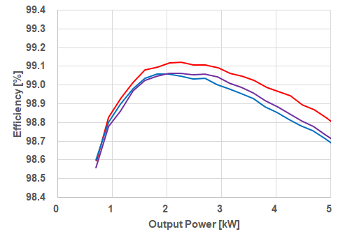
①重视导通损耗 与竞品的能量转换效率比较
■ 低损耗 （竞品比较）
高温时的额定电流同等品比较，凭借RonA的优势从而取得低ON阻抗的ROHM品，实现在全负载范围的高效率
Application效率试验
同等额定电流ID(TC=100°C)の产品比较
Buck Converter
[DUT]
ROHM | : SCT4018KR
Competitor | : A, B,
 | (1,200V, 50A Class)
温度没有上升时的轻负载的效率也很好
ROHM
能够实现最大0.2%的效率改善
[Condition]
VIN : | 500V
VOUT : | 250V
FSW : | 50kHz
Comp.B
Rg : | 3.3Ω
VGS : | Recommended
Ta : | Room
Comp.A

Slide 29
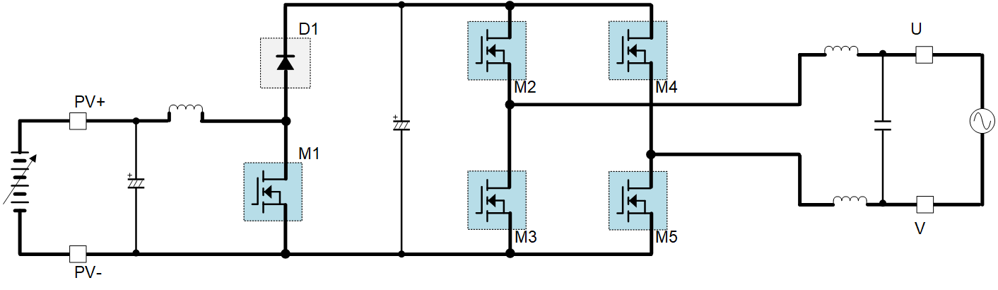
②重视开关损耗 与竞品的能量转换效率比较
■ 低损耗 （竞品比较）
高频率Switching条件(Fsw:100kHz)下，Switching损耗小的ROHM品，
实现全负载范围的高效率
Switching损耗优先Application例
Application效率试验
同等额定电流ID(Tc=25°C)产品比较
Buck Converter
能够实现最大0.2%的效率改善
PV Inverter
xEV Station
ROHM
[DUT]
Comp.A
ROHM | : SCT4036KR
Competitor | : A, B, D
 | (1,200V, 40~60A Class)
Comp.B
Comp.D
[Condition]
VIN : | 800V
VOUT : | 400V
FSW : | 100kHz
Rg : | Recommended
VGS : | Recommended
Ta : | Room
Boost
Inverter
VDS Surge电压降额80%:不超过960V，Gate电阻调整
ROHM : RON:2.2Ω, ROFF:10Ω
Hard Switching电路
重视开关损耗的场合，与低ON阻抗相比，可能出现较高ON阻抗品取得较好效率的现象。
ROHM品的高频率Switching特性有效。
Point

Slide 30

②开关损耗 Device单体评价的竞品比较
■ 低损耗 （竞品比较）
Total Switching损耗，ROHM最佳！
同等额定电流ID(Tc=25°C)的产品、VDS Surge也处于同等水平条件下，Switching损耗的比较
Switching ON waveform
Switching OFF waveform
Device单体Switching试验 (Double Pulse Test)
Comp.D
960V
Comp.B
Comp.A
[DUT]
ROHM
Comp.B
D
ID(Tc:100°C):40A水平
Comp.A
Comp.D
13%～49%
降低
B
VDS
ROHM : SCT4036KR
Competitor : A, B, D
(1,200V, 40mΩ Class)
400V/div
ROHM
A
Switching Loss [µJ]
Good
Eoff
Eoff
Eoff
[Condition]
VIN : | 800V
Rg : | Recommended
VGS : | Recommended
Ta : | Room
IDS
Eoff
40A/div
25ns/div
25ns/div
Eon
Eon
Eon
Eon
ROHM : RON:2.2Ω, ROFF:10Ω
Comp.D
Comp.B
Competitor
Comp.A
Comp.D
ROHM
ROHM
Comp.B
考虑设计后期基于噪音评价等的更新设计内容减少，调整VDS Surge之后进行效率比较非常重要
1,200V耐压的降额 80%(=960V)以内的Surge电压标准进行各竞品Gate电阻的调整
ROHM
Comp.A
Point

Slide 31
第4代 3项产品优势
低损耗
高可靠性
使用简便

Slide 32
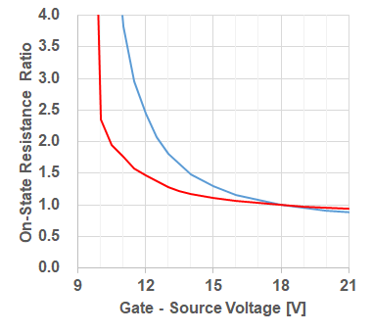
Turn ON推荐驱动电压
■ 使用简便
推荐Gate驱动电压（正电压）为15V~8V，
IGBT等共用Gate驱动电路成为可能
■ Gate voltage specifications
Parameter | Value
Gate – source voltage (DC) | -4 to +21 V
Gate – source surge voltage (t_{surge}<300ns) | -4 to +23 V
Recommended turn-on gate – source drive voltage | +15 to 18 V
Recommended turn-off gate – source drive voltage | 0 V
Gate电压15V-18V范围ON阻抗差7%
导通损耗非主要因素的轻负载下，Gate电压15V或18V的转换效率差小。
重负载状态下，18V仍有优势
Point
Buck Converter Power Efficiency
[Condition]
18VのRonを1とする
VIN : 500V
VOUT : 250V
Rg : 3.3Ω
FSW : 50kHz
VGS : 15 or 18V to 0V
Ta : Room
3rd Gen.
VGS:18V
ΔRon : +30%
4th Gen.
VGS:15V
ΔRon : +11%
[DUT]
4th Gen : SCT4018KR

Slide 33


负Bias设计
■ 使用简便
Gate Threshold电压高，高温时(Tj:175°C)也能避免Self Turn ON的危险，无需负Bias
Self Turn ON是？
Self Turn ON导致直通电流
在桥式电路中，MOSFET的V_{DS}急剧变化，通过Cdg,Cgs导致Gate电压的变化，
升高至超过Gate Threshold电压时，导致预期以外的Turn ON。
ROHM品，Vth高，无需负Bias
容量比(Crss/Ciss)改善效果，
使Vth下降的高温时，同样正Surge没问题
Q1:OFF→ON
Recovery电流
dV/dt产生电流
Point
Cgd
Rg
Cgs
Hi-side Double Pulse Test (Tj:175°C)
Q2:OFF→Self Turn ON
VDS(Hi-side)
为何ROHM无需负Bias？
IDS(Hi-side)
Gate Threshold电压较竞品高，安心
VDS
IDS
[V]
Good
400V/div
25A/div
IDS(Lo-side)
VDS(Lo-side)
1V/div
Vth(Min):2.8V
Vth低
VGS(th)
VDS
IDS
400V/div
VGS(Hi-side)
25A/div
VGS(Lo-side)
Gate threshold voltage (MIN.)
放大
50nsec/div
VGS(Lo-side)
ROHM
Competitor
VGS
Trench
Planar
5V/div
50nsec/div

Slide 34
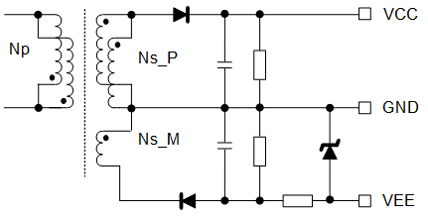
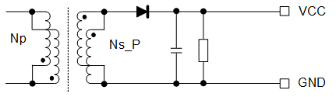
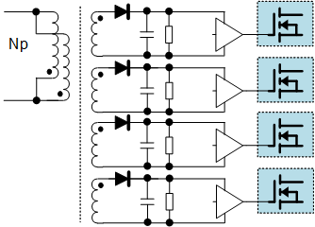

无需负Bias设计的优点
■ 使用简便
无需负Bias，Gate Driver电路得以简化
负Bias电源设计例
无负Bias电源设计例
+15V
+15V
ROHM 4th Gen
无需负Bias的场合
无负Bias的４ch
Gate Driver电源设计例
- 5V
优良变压器设计应用例
+15V
负Bias电路
无负Bias的变压器设计
有负Bias的变压器设计
负Bias电路的器件个数多，
负Bias生成的变压器设计
也更加复杂。
密度好
性能良好
密度不好
性能恶化
变压器截面图
变压器截面图
无需负Bias时，电路简化・成本降低
变压器设计得以简化，多输出的Gate Driver电源设计方便
Point

Slide 35

内部Gate电阻
■ 使用简便
内部Gate阻值降低，使外部Gate电阻的调整更灵活
寄生内部Gate电阻
同一外部Gate电阻值状态下，
Switching损耗(Eon, Eoff)比竞品小
Point
内部Gate电阻
(RG_INT)
SiC MOSFET
R
Switching Loss (RG_EXT : 10Ω)
ROHM 3rd Gen
ROHM 3rd Gen
外部Gate电阻
(RG_EXT)
R
Comp.B
Comp.B
 | Comp.B | ROHM 3rd Gen | ROHM 4th Gen
内部Gate电阻 RG_INT | 2.6 Ω | 7 Ω^{*1} | 1 Ω^{*1}
外部Gate电阻 RG_EXT | 10 Ω | 10 Ω | 10 Ω
TOTAL Gate电阻 RG | 12.6 Ω | 17.0 Ω | 11.0 Ω
ROHM 4th Gen
ROHM 4th Gen
(例)
[Condition]
[DUT]
VIN : 600V
Rg : 10Ω
VGS : Recommend
Ta : Room
ROHM 3rd Gen : SCT3040KR
ROHM 4th Gen : SCT4036KR
Comp.B : 1.2kV, Ron:32mΩ
*1 :记述的电阻值仅为某个实例，依据具体产品有差异。

Slide 36
ROHM 750V耐压 vs 竞品 650V耐压
■ 使用简便
与竞品的650V耐压品相比，应对VDS Surge设计更容易，有利吸收电路的简化
VDS Surge电压为580V的场合设计例
VIN:400V, VOUT:200V, POUT:6kW, FSW:50kHz
降额80%使用时，
650V耐压品，
VDS Surge NG
ROHM 4th Gen : 750V
Competitor : 650V
OK!
600V (750V x 80%)
VDS耐压高，具有能量损耗降低／器件数量减少等优点。
580V
Point
520V (650V x 80%)
ROHM 4th Gen
750V耐压的场合
VDS
※Derating：80%只是一个常用规则，不做为ROHM保证值。
请客户依据设计规则决定。
20ns/div
无吸收电路:580V
電力損失
吸收电路损耗
器件个数增
VDS
有吸收电路:518V
+2W
20ns/div
520V (650V x 80%)
120W
Switching OFF时的VDS Surge波形
650V耐压的场合
(Competitor)
VDS
20ns/div
无吸收电路
有吸收电路
吸收电路例

Slide 37
第4代 3项产品优势
低损耗
使用简便
高可靠性

Slide 38
RonA vs. 短路耐量:SCWT
■ 高可靠性
采用独特的器件结构，突破了RonA vs.SCWT的折中限制，
实现了比竞品更高的短路耐受时间
RonA vs. 短路耐量
短路耐量 其他公司的比较
VDSS:1200V, Ron:40mΩ等效, VIN:800V, Tj=25°C
TO-247-4L Ron:40mΩ等效
ROHM
2nd Gen
Good
ROHM
4th Gen
ROHM
3rd Gen
Comp.A
Comp.B
Comp.A
Vender | SCWT
ROHM | 5.54 μs
Comp.A | 4.43 μs
Comp.B | 1.67 μs
ROHM
一般的技术趋势
Comp.B

Slide 39
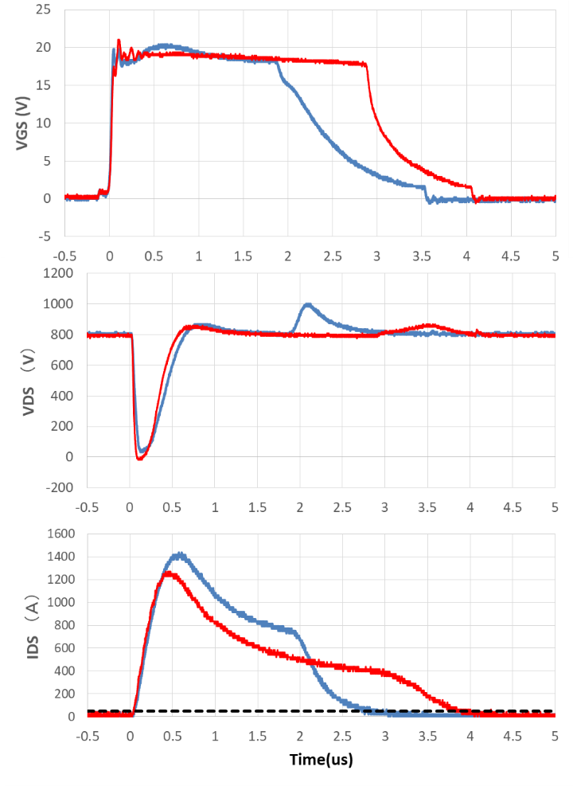

第4代 RonA&短路耐量折中的改善
■ 高可靠性
通过减少饱和电流，改善RonA和短路耐量的折中
短路耐量 3rd Gen vs 4th Gen比较
降低RonA后，一般饱和电流会上升，短路时的峰值电流也会上升，短路耐量时间变短
【Conditions】
V_{DS}:800V
T_{J}:RT
V_{GS}(+):18V
V_{GS}(-):0V
R_{G}(ON):0Ω
R_{G}(OFF):47Ω(3G),15Ω(4G)
ROHM第四代在降低RonA的同时，饱和电流下降，短路时的峰值电流较低，成功延长短路耐受时间
Point
一般的器件的升级
ROHM 第四代的升级
IDS
斜率=1/Ron
IDS
斜率=1/Ron
饱和电流
NEW
饱和电流
3rd Gen
饱和电流
3rd Gen
Gen. | SCWT
4th Gen | 3.8 μs
3rd Gen | 2.7 μs
UP
4th Gen
OLD
4th Gen
DOWN
VDS
VDS

Slide 40


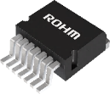

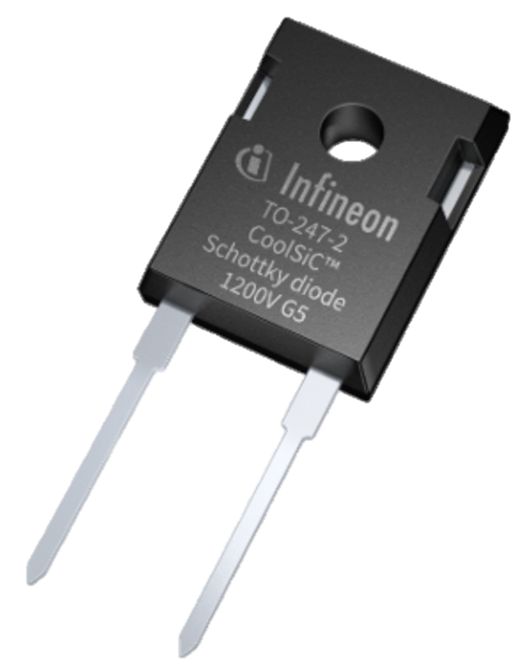
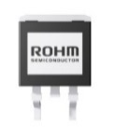


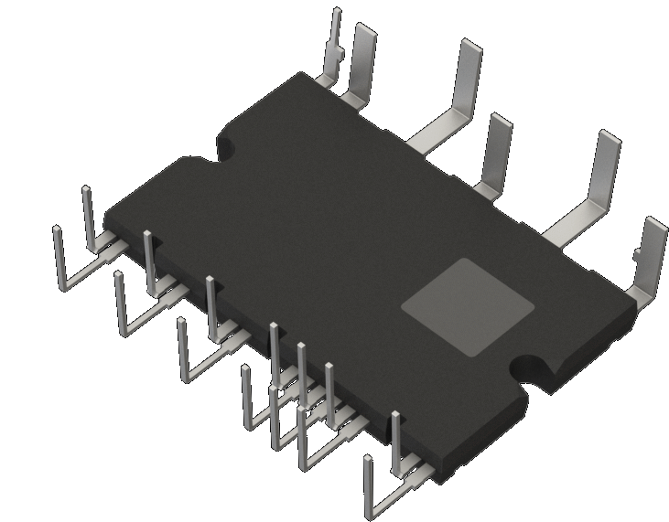
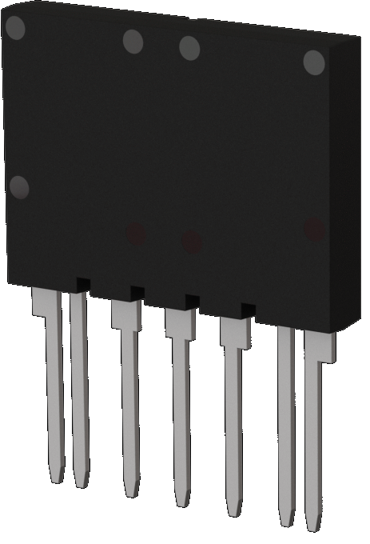
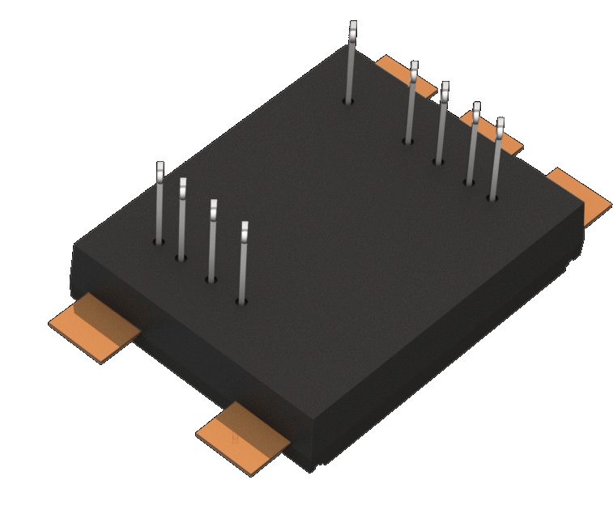
SiC 器件・模块 开发路线图
6 inch
8 inch
2020
2021
2022
2023
2024
2025
2026
◆ 4G Trench
・ 1200V
・ 750V
◆ 5G Trench
Process Development
◆ 5G Trench
・ 1200V
◆ 5G Trench
・ 750V
SiC MOS
・Add Lineup (Chip & Package)
TO-247-4L
Cu Clip type
TO-263-7L-改
TOLL
◆ 2G/3G
・ 1200V
・ 650V
◆ 4G
・ 1200V
・ 650V
SiC Diode
TO-247-2L
TO-263-2L
◆Add Lineup (Package)
Case type
◆Case type
Base on 4G MOS
1200V 600A
R&D Sample
DIP type
◆ DIP type
4in 1 / 6 in 1 (Without Driver)
◆ DIP
◆DIP
SiC Module
R&D Sample
(Industrial)
(Automotive)
◆ DOT247
DOT247
1200V 6mΩ/12mΩ
2 in 1
R&D Sample
DS
CS
1200V
400A - 600A
2 in 1
Molded type
for inverter
Automotive grade
A type
◆ A type
R&D sample
Plan and schedule are subject to change without notice.

Slide 41
Agenda
1
ROHM SiC MOSFET概要
2
第４代 产品概念
3
第４代 产品特点
4
Application例
5
Application Support

Slide 42
采用SiC MOSFET的优势
降低导通损耗
低开关损耗
低恢复电流且低噪声
650V耐压/额定电流：50A同等品的比较
650V耐压/额定电流：50A同等品的比较
650V耐压/额定电流：50A同等品的比较
（将最差器件的比率设为1）
VG:15V, Tj=25⁰C
VD:400V, IF:50A, Tj=25⁰C
VD:400V, IF:50A, Tj=25⁰C
SJ-MOS
1
RON:70mΩ
VCE / VDS Voltage [V]
Good
SiC MOS
IGBT
Good
SiC MOS
Good
Hybrid-IGBT
(内置SiC SBD)
RON:26mΩ
IGBT
Hybrid
IGBT
SJ-MOS
SiC MOS
IGBT
Hybrid
IGBT
SJ-MOS
SiC MOS
Good
IGBT
(内置FRD)
SJ-MOS
开通损耗
关断损耗
IC / ID Current [A]
（包括恢复损耗）

Slide 43


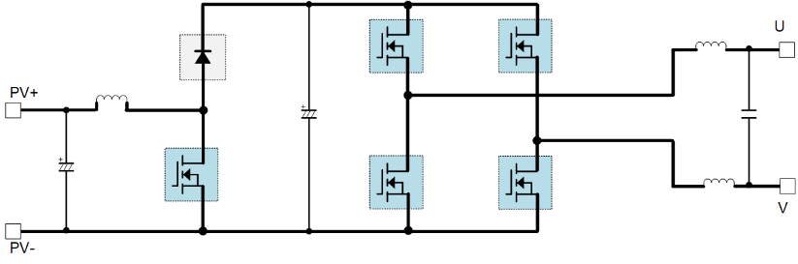
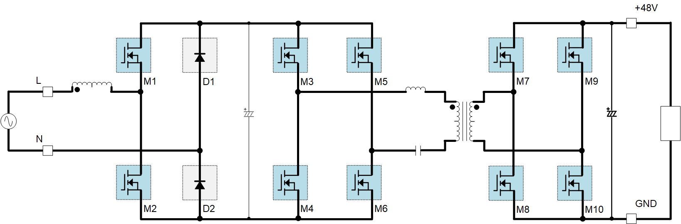
使用SiC MOSFET的应用示例
SiC MOSFET通过各种应用为客户
贡献解决方案
・ 为OBC的轻量化做出贡献
・ 为改善光伏逆变器的发电量做出贡献
・ 为服务器电源的节能做出贡献
车载充电器
光伏逆变器
电源
SiC MOSFET
车载充电器
光伏逆变器
电源
Totem-Pole PFC
(同步整流)
CLLLC
Boost
Full-Bridge Inverter
Totem-Pole PFC
LLC

Slide 44
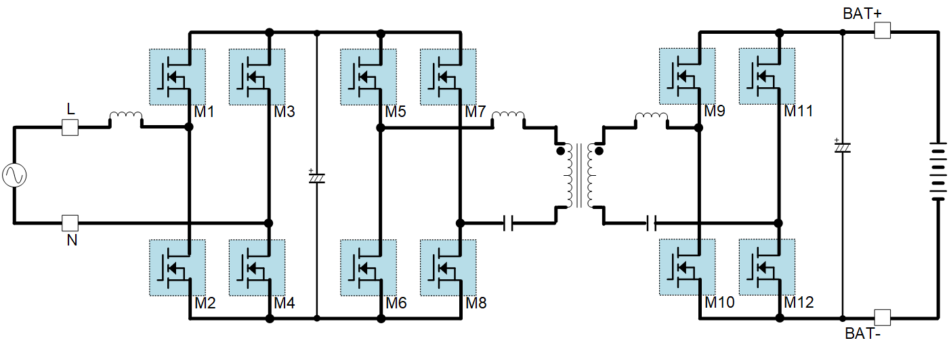

“车载充电器” SiC MOSFET的替代提案
■ On Board Charger
对于小型、轻量化的需求，有高速开关优势的SiC MOS最适合
电路图
器件损耗比较
6kW 车载充电器
VIN:220Vac, VOUT:400V, POUT:6kW
Tj:75˚C, FSW:50kHz(PFC), 100kHz(CLLLC)
400VDC
220VAC
M1,M2
M1,M2
Good
Power Loss [W]
M3,M4
M1,M2
M1,M2
Totem-Pole PFC
CLLLC Converter
M3,M4
M5 to
M8
器件 | 器件选择
 | IGBT | Hybrid-IGBT | SJ-MOS | SiC MOS
M1, M2 | RGW00TS65D | RGW00TS65C | R6070JNZ | SCT4013DE
M3, M4 | RFNL20TJ6S x2 | SCS220AG x2 | R6070JNZ | SCT4013DE
M5 to M8 | RGW00TS65D x2 | RGW00TS65C x2 | R6070JNZ x2 | SCT4013DE x2
M9 to M12 | RGW00TS65D x2 | RGW00TS65C x2 | R6070JNZ x2 | SCT4013DE x2
M5 to
M8
M3,M4
M3,M4
M9 to
M12
M9 to
M12
M5 to M8
M5 to M8
M9 to M12
M9 to M12
IGBT
Hybrid
-IGBT
SJ-MOS
SiC MOS

Slide 45
“光伏逆变器” SiC MOSFET的替代提案
■ PV Inverter
除了升压电路外，逆变器电路的SiC化也在进行中
回路图
器件损耗比較
5.5kW 家用光伏逆变器
VIN:250V, VOUT:220Vac, POUT:5.5kW
Tj:75˚C, FSW:50kHz(Boost), 20kHz(Inverter)
220VAC
D1
250VDC
D1
M1
D1
M1
Good
Power Loss [W]
M1
Boost Converter
Full-Bridge Inverter
D1
M2
to
M5
M2
to
M5
M1
器件 | 器件选择
 | IGBT | Hybrid-IGBT | SJ-MOS | SiC MOS
M1 | RGW00TS65D | RGW00TS65C | R6070JNZ | SCT4026DE
D1 | SCS320AHG | SCS320AHG | SCS320AHG | SCS320AHG
M2 to M5 | RGW00TS65D | RGW00TS65C | R6070JNZ | SCT4026DE
M2
to
M5
M2
to
M5
IGBT
Hybrid
-IGBT
SJ-MOS
SiC MOS

Slide 46
“电源” SiC MOSFET的替代提案
■ Power Supply
对于LLC电路，导通损失较小的SiC MOS有优势
回路图
器件损耗比较
3.3kW 电源
VIN:220Vac, VOUT:48V, POUT:3.3kW
Tj:75˚C, FSW:50kHz(PFC), 100kHz(LLC)
48VDC
220VAC
Good
Power Loss [W]
M1,M2
M1,M2
M1,M2
Totem-Pole PFC
LLC Converter
M1,M2
D1,D2
D1,D2
器件 | 器件选择
 | IGBT | Hybrid-IGBT | SJ-MOS | SiC MOS
M1,M2 | RGW00TS65D | RGW00TS65C | R6070JNZ | SCT4026DW7
D1,D2 | RFN20NS6S | RFN20NS6S | RFN20NS6S | SCS220AHG
M3 to M6 | RGW00TS65D | RGW00TS65C | R6070JNZ | SCT4026DW7
M7 to M10 | RJ1P12BBD x4 | RJ1P12BBD x4 | RJ1P12BBD x4 | RJ1P12BBD x4
M3 to
M6
M3 to
M6
D1,D2
D1,D2
M3 to M6
M3 to M6
M7 to
M10
M7 to
M10
M7 to
M10
M7 to
M10
IGBT
Hybrid
-IGBT
SJ-MOS
SiC MOS

Slide 47
Agenda
1
ROHM SiC MOSFET概要
2
第４代 产品概念
3
第4代 产品特点
4
Application例
5
Application Support

Slide 48

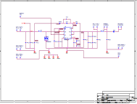
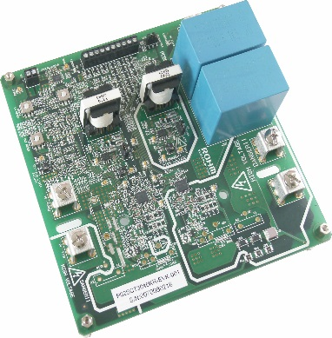
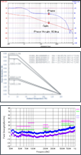
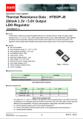
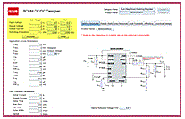
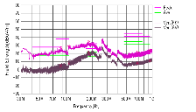

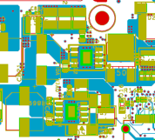
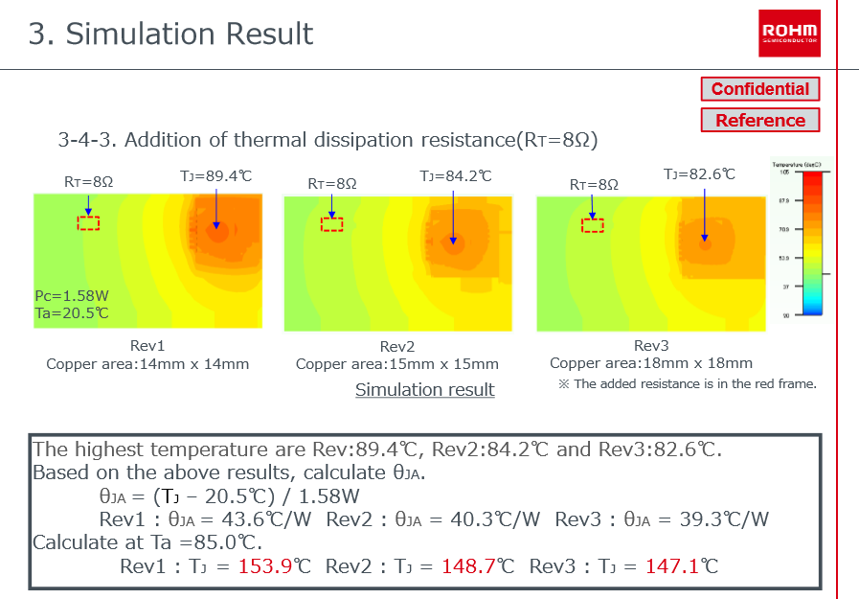
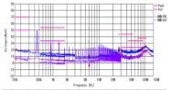
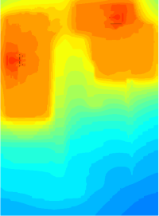
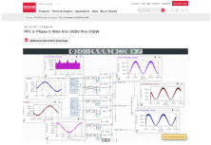
ROHM的技术支持
在客户的开发流程中实施全程覆盖的应用支持
Specification
Proto-typing
Schematic
Design
PCB
Design
Evaluation
Mass
Production
✔ 技术研讨会
（网站、在线研讨会）
✔ 电源树提案
✔ 系统解决方案的提案
✔包含外围器件在内的
提案
✔ Demo板
✔评估板
✔ 解决方案板
✔ 评估结果
✔ 应用笔记
✔ Spice模型
✔ 热耦合模型
✔ 在线仿真
✔ 提供PCB封装库
✔ PCB设计指南
✔ EMC设计指南 &
EMC仿真
✔ 热设计指南 &
热仿真
✔ 反映客户外围参数设置的测试板 or 客户基板测量各种特性数据
✔ EMC测试和改善提案
✔热测试和改善提案

Slide 49
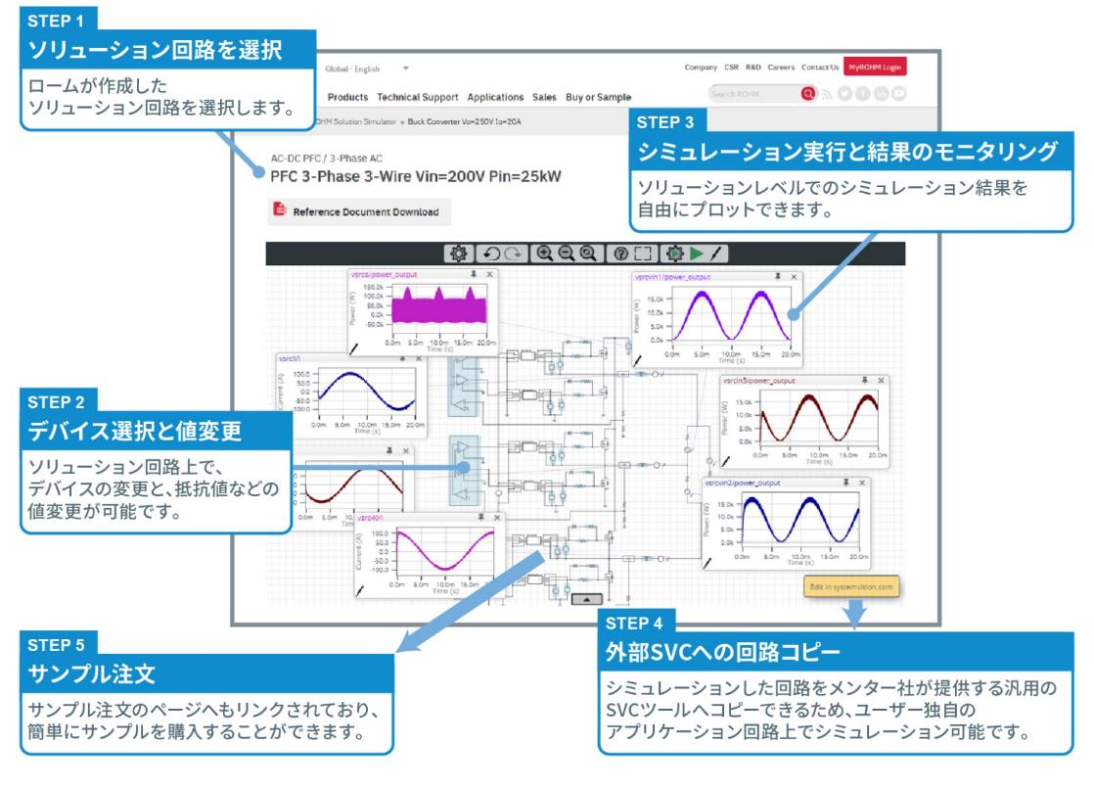
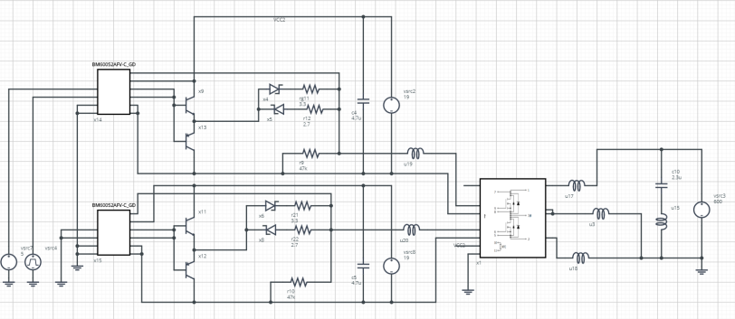




发布ROHM Solution Simulation
在网页上可以简单地进行电路仿真，有助于器件选定和电路设计工时的削减
✔ 可以在网页上进行仿真
✔可以从以功率器件+栅极驱动器为中心的丰富的解决方案电路中选择
✔ 通过嵌入高精度 SPICE 模型，实现高仿真再现性。可以配合部分评价板。
✔ 可导出到外部的仿真器，可扩展到客户的仿真电路。
回路例
SiC Module EVK
BSMGD3G12D24-EVK001
SiC Module
BSM600D12P3G001)
首先，从ROHM的网站访问仿真页面
■一并验证功率器件和驱动IC
（Solution 44回路, LSI 46回路)
https://www.rohm.co.jp/solution-simulator

Slide 50






高精度的Spice模型实现高再现性的仿真
通过仿真再现电路问题，支持事前验证和故障分析
仿真再现实际基板的问题
通过考虑基板的寄生成分，再现基板发生的问题
通过仿真确认对策方案的改善效果
基板的寄生成分
対策器件
基板实测波形
仿真再现波形
回路改善后仿真波形
对策方案电路图
提供高精度的仿真模型
功率器件＋驱动回路的仿真对应
提供详细考量的仿真模型
可通过参考电路进行仿真
IGBT开关特性示例
DC/DC转换器负载响应的示例
Measurement
Simulation
T_{J}=175℃
平均误差0.76%
T_{J}=25℃
平均误差1.13%
T_{J}=25℃
高精度拟合
高精度瞬态响应特性的模型化(误差3.5%)
SiC半桥回路示例
仿真波形示例
注）根据支持内容的不同，可能需要有偿支持。

Slide 51










面向功率器件的评估板
包含LSI/分立器件的功率器件驱动电路方案技术支持
半桥驱动测试板
＜测试板概要＞
・最大250A的双脉冲测试、
・最多可进行500kHz的开关动作
・支持各种电源拓扑
（Buck, Boost, Half-Bridge）
・可通过跳线端子切换栅极驱动的负偏置和零偏置
・内置非放电型缓冲电路
・Rogowski型电流探头测量设备
Power Device | SiC MOS SCT4xxx シリーズ
Gate Driver | Isolated Gate Driver (BM61M41RFV-C)
电源电路 | 驱动IC用 5V LDO、 Flyback电源
驱动的周边电路 | 栅极电阻、保护二极管等
P04SCT4018KE-EVK-001(TO-247N)
P05SCT4018KR-EVK-001(TO-247-4L)
HB2637L-EVK-301 (TO-263-7L)
半桥驱动评估板
Under
Development
功率器件
分立器件
LSI
○半桥驱动电路评估板的入手方法
请访问功率器件支持页面
■评估板清单
→网络商城购买链接
■各种工具・文件
（应用笔记、产品链接）
■采用事例介绍
https://www.rohm.com.cn/power-device-support

Slide 52



功率器件应用笔记
罗姆准备了包含与产品设计相关知识的应用笔记
New
New
・使用第4代SiC MOSFET的应用优势
New
・第4代SiC MOSFET分立封装各特性及电路设计的注意事项
・使用第4代 SiC MOSFET 的5kW 逆变电路
[概要]
[概要]
[概要]
7kW DCDC转换器
100kW牵引逆变器
3kW 图腾柱 PFC的实机评估结果
全桥式逆变器电路中第3代和第4代的替代评估等
对第4代的特征进行说明，详细说明最大限度地发挥其性能的使用方法。
常规
设计
设计
▶ 请浏览众多的的应用笔记。
标题 | 概要 | 分类
SiC功率器件･模块 应用笔记 | SiC半导体特征/MOSFET、SBD特征/分立器件、模块特征/包括栅极驱动器的电路示例/可靠性 | 常规
缓冲电路的设计方法 | 根据漏极-源极间浪涌理论选择各种缓冲电路及设计方法等 | 设计
通过驱动源极端子改善开关损耗 | 带开尔文源极端子的封装的效果和使用时的注意事项等（TO-247-4L，TO-263-7L） | 设计
栅极-源极电压的浪涌抑制方法 | 对栅极源极电压中产生的浪涌采取措施的想法 | 设计
栅极 – 源极间电压的动作 | 介绍桥式结构中栅极驱动电路的基础，以及关于开通、关断时电流和电压的动作 | 设计
成功实现功率器件热设计的4大步骤 | 按照设计步骤汇总可作为热设计参考的应用笔记 | 热设计
测量栅极源极电压时的注意事项 | 栅极源极间浪涌电压的正确测量方法。探头安装位置。注意事项等 | 测试
功率测量中探针校正的重要性 倾斜校正篇 | 如果不对测量环境进行校正，就会得到错误的结果。对探针校正的重要性进行说明 | 测试
从这里下载
SiC MOSFET – 产品检索结果| 罗姆半导体集团- ROHM Semiconductor

Slide 53





栅极驱动器IC用评估板、仿真模型
小型的评估版和仿真模型，加速在客户产品上的评估
栅极驱动器评估板的特征
为了能与客户的电路板电源设备容易连接并得到评估，将基板小型化，并提供仿真模型
单通道栅极驱动板
H-side & L-side 栅极驱动板
Controller
两通道栅极驱动板
Controller
Controller
BM61S40RFV-C, BM61S41RFV-C, BM61M41RFV-C
BM60212FV-C, BM60213FV-C
○栅极驱动器IC评估板的入手方法
可以从罗姆的网站访问网上商社购买
■评估版产品阵容
→线上商社购买链接
■各种文档
（应用笔记、产品链接）
https://www.rohm.co.jp/products/power-management/gate-drivers/evk#tabLink1

Slide 54











热设计支持
通过进行包括基板参数在内的热仿真，可以在PCB打板之前验证热设计。
发生热问题时，通过实测和仿真提出改善建议。
提供热仿真模型
基于客户基板/散热环境的热仿真
提供给自行实施热仿真的客户
使用借用基板数据
使用借用的heatsink信息
Detail
试作前的温度估算
复杂的散热设计
DELPHI
Top Inner
Top Outer
精度
Two-Resistor
Zth
Case
Side
Leads
θJC-TOP
Junction
Measurement
Rth(j-c)
Junction
Bottom Inner
Bottom Outer
Simulation
θJB
実測と相関のとれたモデルのご提供
Board
导入CAD数据进行仿真
Heatsink实装状态下进行仿真
分析时间
客户基板的热阻实测
基于仿真的改善提案
借用试制、量产基板，进行热阻测定
基于热仿真的散热性能改善提案
取得实际基板的热阻
合理的改善提案
详细的报告
Thermal via追加
环境
测试结果
Layout变更提案
改善确认&报告
注) 以上技术支持有偿。详情请咨询销售负责人员。

Slide 55









EMC设计支持
在构想～设计～试作阶段，支持客户解决EMC课题
由对很多客户有技术支持经验，掌握丰富Knowhow的工程师进行分析支持
提供EMC设计所需的各种文档模型
PCB设计支持
先期提供ROHM标准评估板或EVK测试后的评估报告作为参考数据
提供高可再现性的SPICE模型，可以确认实际动作状态
提供汇总了PCB设计要点的应用笔记
如果能公开信息的话，可以检查基板的布局、给出可能的建议
实施试作前的EMC仿真，事先确认layout完成情况（试行中）
基板layout
电磁场Sim
建立EMC评估环境
回路图＋BoM
PCB layout例
Lab.评估结果
新横滨办公室配备EMC评估环境，为客户EMC课题再现、改善提案的验证评估提供可能
各产品EMC评估报告
对应EMI/EMS各种测试标准的评估环境和课题解决的建议
Spice Sim
实物的特性
模型的特性
可再现详细性能的SPICE模型
注）根据支持内容的不同，可能需要有偿支持。

Slide 56
在本资料中所提案的电路、参数等，仅作为使用案例的示例数据，并不保证在客户设备中的特性及动作。
请客户进行充分的考虑和测试之后，做出最终的电路、参数的选择。

